Slide 1
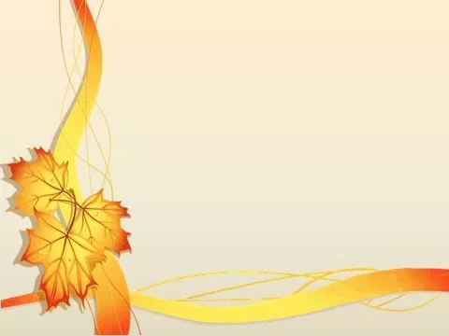
Тема №2
Единый временный план текста
Порядок абзацев
в тексте.

Slide 2
Цель:
Умение определять порядок
абзацев в тексте.

Slide 3
Что такое абзац?
Отступ вправо в начале первой строки определенной части текста.
Часть текста между двумя такими отступами.

Slide 4
Сколько абзацев?
Из всех наших грызунов белка едва ли не самый резвый, непоседливый зверёк. В теплую погоду летом белка постоянно в движении: она быстро спускается с ели на землю, тотчас быстро взлетает по стволу обратно, цепляясь за кору дерева длинными и острыми когтями, или перепрыгивает с ветки на ветку.
Шерсть белки летом рыжеватая по цвету и походит на сосновую кору. Благодаря такой окраске белка едва заметна на сосне.
Гнездо своё белка сооружает около вершины ели или пихты. Домов у белки может быть несколько - основной и запасные, где можно переждать непогоду, спрятаться от нежданного врага, устроить склад запасов впрок.
Питаются эти зверьки орехами, семенами, грибами, ягодами, не брезгуя птичьими яйцами и птенцами. Основной корм белок - семена хвойных деревьев.
Ранней весной при наступлении солнечной погоды в беличьем гнезде появляются очень маленькие слепые бельчата. Белка кормит своих детёнышей молоком месяца два.
1
2
3
4
5

Slide 5
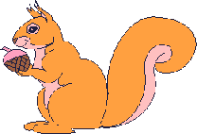
Упр. 10. с. 26-27
Измени порядок абзацев так, чтобы получился рассказ
Перескажи по плану
Пора готовиться к зиме.
Грибные запасы.
Ореховые кладовые.
Умница –белка.

Slide 6
Пронумеруйте абзацы так, чтоб получился рассказ

Slide 7
Проверь
1 абзац- визг в саду
Раз, сидя на окошке, услышал я какой-то жалобный визг в саду.

Slide 8
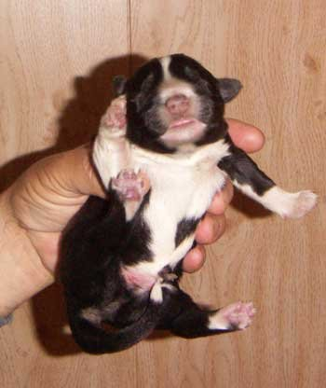
2 абзац- находка
Мать тоже его услышала, и когда я стал просить, чтоб послали посмотреть, кто это плачет, что «верно, кому-нибудь больно», мать послала девушку, и та через несколько минут принесла в своих пригоршнях крошечного, еще слепого щенка, который, весь дрожа и нетвердо опираясь на свои кривые лапки, тыкаясь во все стороны головой, жалобно визжал.

Slide 9
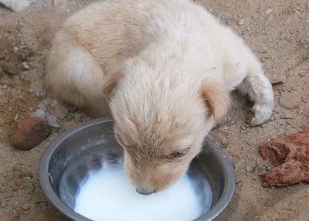
3 абзац- Сурка
Мне стало так его жаль, что я взял этого щеночка и закутал его своим платьем.
Мать приказала принести на блюдечке тепленького молочка и после многих попыток, толкая рыльцем слепого кутенка в молоко, выучила его лакать. Назвали щенка Суркой.

Slide 10
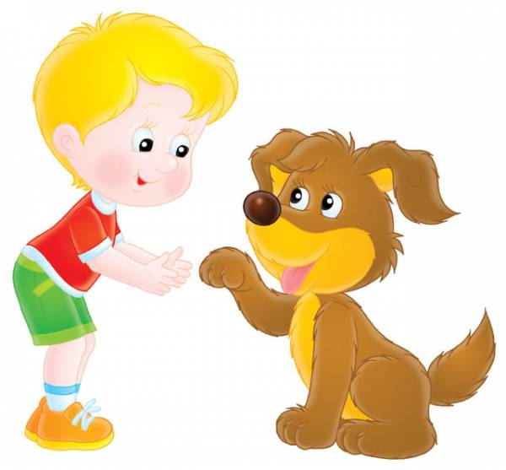
4 абзац – любимая забава
С этих пор щенок по целым часам со мной не расставался. Кормить его по нескольку раз в день сделалось моей любимой забавой.

Slide 11
Итог урока
-Чему учились на уроке?
-Для чего это было нужно?
-Д/з- Работа по тестам стр 25-30.

